Slide 1
Projet d'algorithmique génétique
Maël Auzias - 2015

Slide 2
Détails du TP
2015-11-12: présentation, prise en main du code
2015-12-03: code
2015-12-10: code, rédaction rapport final

Slide 3
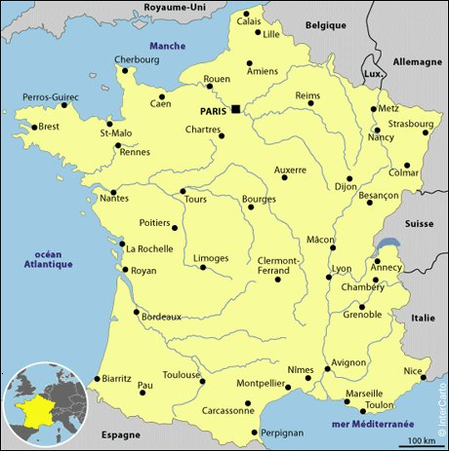
Problématique

Slide 4
Problématique
Problème du voyageur de commerce
Un voyageur doit visiter n villes, une seule fois, puis revenir au point de départ.
Comment minimiser le coût* de voyage?
*coût: distance parcourue

Slide 5
Problématique
Trouver la meilleure solution:
  Explorer toutes les solutions, mais très coûteux car problème d'explosion combinatoire. Le nombre de possibilités est de (n-1)!/2
Trouver une très bonne solution:
  Utiliser une méthode de résolution approchée à l'aide d'un algorithme génétique s'insipirant de la théorie de l'évolution.

Slide 6
Algorithmes génétiques
Th. évolution | Algo gén | Voyageur
Individu
Population
Reproduction
Mutation
Sélection

Slide 7
Algorithmes génétiques
Th. évolution | Algo gén | Voyageur
Individu | Solution possible | Itinéraire (liste ordonnée de villes)
Population
Reproduction
Mutation
Sélection

Slide 8
Algorithmes génétiques
Th. évolution | Algo gén | Voyageur
Individu | Solution possible | Itinéraire (liste ordonnée de villes)
Population | Ensemble des solutions étudiées | Itinéraires à évaluer
Reproduction
Mutation
Sélection

Slide 9
Algorithmes génétiques
Th. évolution | Algo gén | Voyageur
Individu | Solution possible | Itinéraire (liste ordonnée de villes)
Population | Ensemble des solutions étudiées | Itinéraires à évaluer
Reproduction | Croisement de deux solutions pour en produire une nouvelle | Combinaison de deux itinéraires
Mutation
Sélection

Slide 10
Algorithmes génétiques
Th. évolution | Algo gén | Voyageur
Individu | Solution possible | Itinéraire (liste ordonnée de villes)
Population | Ensemble des solutions étudiées | Itinéraires à évaluer
Reproduction | Croisement de deux solutions pour en produire une nouvelle | Combinaison de deux itinéraires
Mutation | Modification aléatoire d'une solution | Permutation de certaines villes dans un itinéraire
Sélection

Slide 11
Algorithmes génétiques
Th. évolution | Algo gén | Voyageur
Individu | Solution possible | Itinéraire (liste ordonnée de villes)
Population | Ensemble des solutions étudiées | Itinéraires à évaluer
Reproduction | Croisement de deux solutions pour en produire une nouvelle | Combinaison de deux itinéraires
Mutation | Modification aléatoire d'une solution | Permutation de certaines villes dans un itinéraire
Sélection | Élimination des solutions les moins adaptées | Élimination des itinéraires les plus longs

Slide 12
Méthodologie
Genèse
  Création d'une population initiale
Évolutions sur plusieurs générations
  Évaluation des individus
  Sélection des meilleurs
  Reproduction
  Mutations aléatoires (désignée aléatoirement)
Sélection du meilleur individu de la dernière génération

Slide 13
Où commencer ?
http://algo-gen.auzias.net

